Slide 1
Projekt Asteroids der Prozess von der Idee zum Spiel
von und mit Birger Möllering

Slide 2

Was ist Asteroids?
Ein Arcade Spiel aus dem Jahr 1979.
In dem Spiel steuert der Spieler ein zweidimensionales Raumschiff durch ein Asteroidenfeld.
Das Raumschiff kann sich drehen, schießen und in die Richtung in die es zeigt beschleunigen.
Das Ziel des Spiels ist es so lange zu überleben wie möglich.

Slide 3
Warum gerade dieses Projekt?
Es hat einfache klare Voraussetzungen.
Es erschien mir zeitlich machbar.
Es gefällt mir als Spielidee.
Es ist vielfältig erweiterbar.
Ich war mir sicher das ich es schaffe.

Slide 4
Das war mir wichtig!
Wie plant man die Planung?
Wofür ist das Gantt Diagramm gut?
Programmplanung aber wie?
Erweiterbarkeit des Programmcodes!

Slide 5
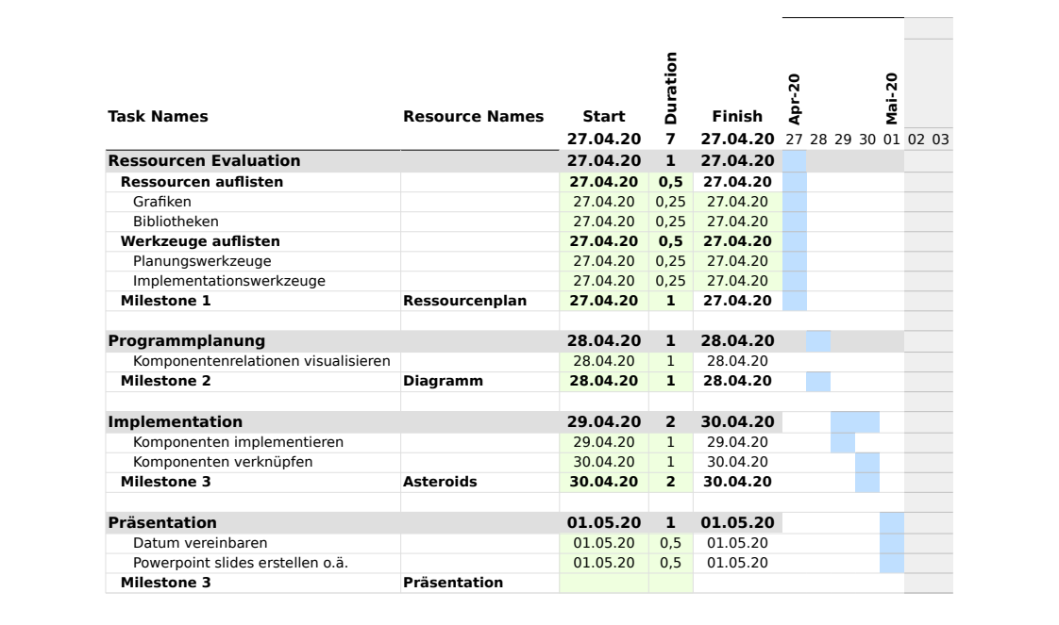
Die Zeitplanung

Slide 6
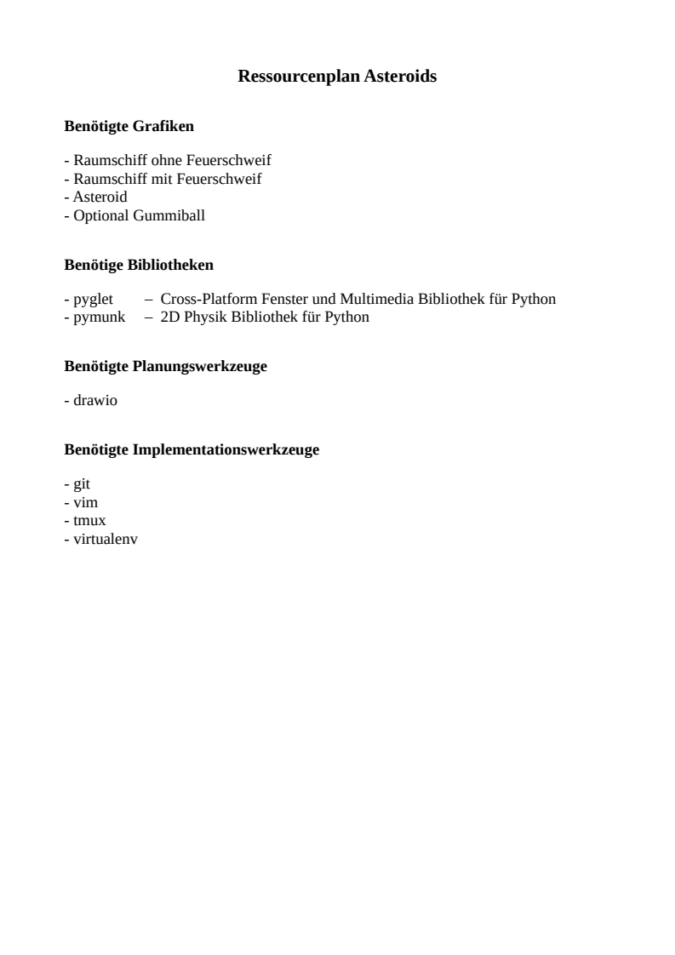
Der Ressourcenplan

Slide 7
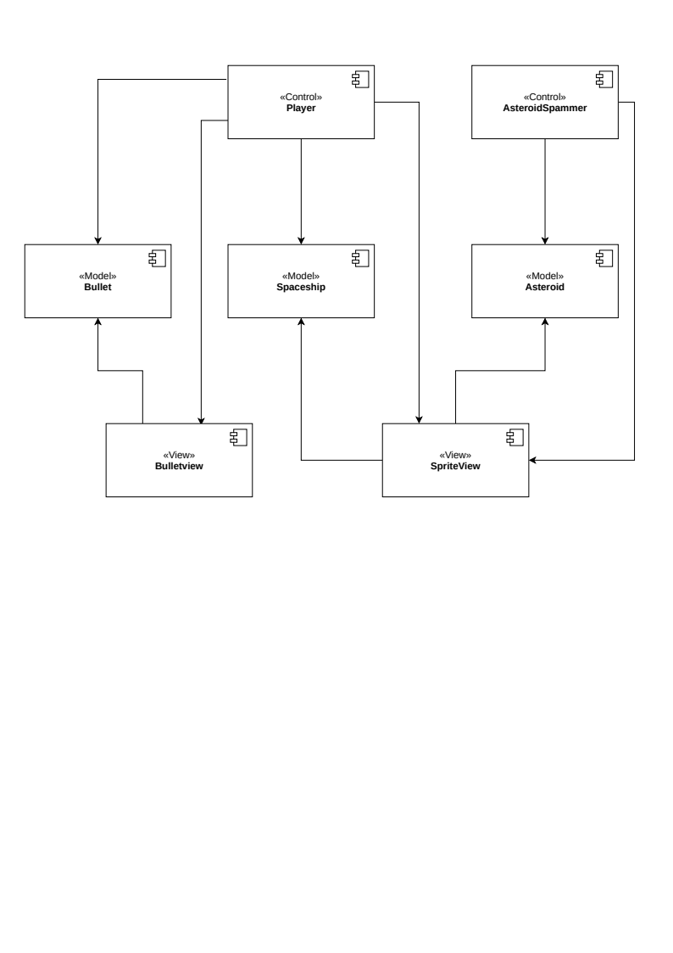
Erste Komponentenvisualisierung

Slide 8
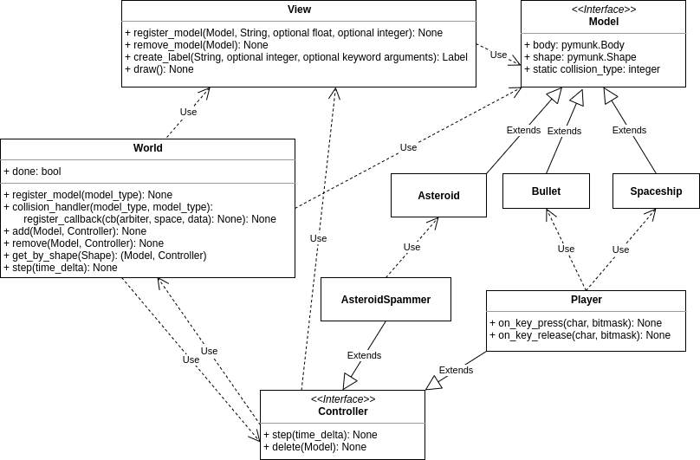
Wie funktioniert der Asteroids Klon?

Slide 9
Einblick in den Quellcode

Slide 10
Live Demo

Slide 11
Mögliche Erweiterungen
Planeten mit Schwerkraft
Andere Raumschiffe + Künstliche Intelligenz
Aufrüstbarkeit des Raumschiffs
Grafische Effekte → Shader
Raumkarte
Zerspringen von Asteroiden in kleinere Asteroiden
PvP Modus
Rahmen in dem Gummibälle von den Wänden abprallen

Slide 12
Fazit
Richtig Planen will gelernt sein.
Unklarheiten sind Zeitfresser.
Das Projekt hat Spaß gemacht.

